Slide 1
Der Bildungsplan 2016 in Physik Kompetenzorientierung und Leitperspektiven
ZPG Physik – Bad Wildbad – Dezember 2015

Slide 2
Übersicht
Einführung (Erinnerung an Baustein 2)
Rahmenbedingungen für den BP 2016 Physik
Grundinformationen zum Fächerverbund BNT
Die Leitperspektiven im Fach Physik
Aufbau und Struktur des Bildungsplans Physik
Beispiele aus dem BP 2016 Physik
Fachdidaktische Akzente des BP 2016 Physik
Physikspezifische Aspekte der Implementierung
Notes:
Hinweis:
Es ist grundsätzlich davon auszugehen, dass die meisten Kolleginnen und Kollegen bereits eine Einführung in den BP 2016 (fächerübergreifend) gemeinsam mit ihrem Kollegium im Rahmen des Bausteins 2 der Lehrerfortbildung zum BP 2016 erhalten haben. Daher knüpft dieser Foliensatz an den für den Baustein 2 verwendeten Foliensatz an und verwendet sogar an einzelnen Stellen auch Einzelfolien daraus. Bei diesen befindet sich dann der Hinweis, dass es sich nur um eine Wiederholung handelt. Die Grundlagen sind an dieser Stelle bei den Fachfortbildungen des Bausteins 3 vorauszusetzen.

Slide 3
Anlass und Herausforderungen
Qualitätsentwicklung zur
Erhöhung der Bildungs- und Chancengerechtigkeit
Präzisierung der Anforderungen
Abbau von Bildungshürden
Positiver Umgang mit Heterogenität
Bildungsplan Grundschule
gemeinsamer Bildungsplan Sekundarstufe I
Bildungsplan
Gymnasium
Notes:
Folie aus Baustein 2: Sollte den KollegInnen bekannt sein, also nur kurze Wiederholung!
Anlass und Herausforderungen der Bildungsplanreform:
Sicherung eines zukunftsfähigen Bildungswesens in Baden-Württemberg
→ Beitrag zur Qualitätsentwicklung zur Erhöhung der Bildungs- und Chancengerechtigkeit
Ziele:
Präzisierung der Anforderungen:
Die Präzisierung der Inhalte und des zu erreichenden Niveaus führt zu einer Stärkung der Fachlichkeit, zu Sicherheit bei der unterrichtlichen Umsetzung und der Festlegung von Prüfungsanforderungen.
Abbau von Bildungshürden:
Eine verbesserte vertikale und horizontale Durchlässigkeit zwischen den Schularten durch abgestimmte Rahmenbedingungen, Fächer und Inhalte ist Voraussetzung für erfolgreiche Bildungsbiografien und ein Beitrag zur Entkopplung von sozialer Herkunft und Bildungserfolg.
Heterogenität als Chance und Herausforderung, alle Schülerinnen und Schüler begabungsbezogen zu fördern:
Durchgängig präzisere Kompetenzformulierungen bilden die Grundlage für Maßnahmen der individuellen Förderung und für das Lernen in heterogenen Gruppen.
Die dazugehörigen pädagogischen Unterstützungsangebote (z. B. Kompetenzraster) ermöglichen einen differenzierten Unterricht.
3 Bildungspläne:
Es werden drei neue Bildungspläne entstehen: der Bildungsplan der Grundschule, der gemeinsame Bildungsplan für die Sekundarstufe I (für Hauptschulen, Werkrealschulen, Realschulen und Gemeinschaftsschulen) sowie der Bildungsplan für das Gymnasium, der eng mit dem gemeinsamen Plan abgestimmt ist.
Die Sekundarstufe II des G8 (10.-12. Schuljahr) entspricht der Sekundarstufe II der Gemeinschaftsschule (11.-13. Schuljahr).

Slide 4
Rahmenbedingungen für den BP 2016 in Physik
Erfüllen der KMK-Standards für den MSA in Physik
Konkretisierung der Kompetenzformulierungen, u.a.
durch Operatoren
durch klare Benennung verbindlicher Inhalte
Implementierung der Leitperspektiven
Vorgabe des Fächerverbundes BNT in Kl. 5/6:
schulartübergreifend, aber unterschiedliche Stundenanteile durch Technik
Physikunterricht ab Kl. 7 baut auf BNT auf / Brückenfunktion zum Sachunterricht der GS
Notes:
Bei der Erstellung des BP 2016 gab es etliche Vorgaben und Rahmenbedingungen, z.B.:
Vorgaben der KMK-Standards in Physik für den MSA (Problematik mit nicht-verbindlichen Begriffen in der rechten Spalte)
Mehrwert des neuen BP: Konkretere Kompetenzformulierungen, weniger Interpretationsspielraum
Vorgabe der Leitperspektiven, die in jedem Fach fachspezifisch verankert werden mussten
neuer Fächerverbund, in den Stundenkontingente der Fächer Biologie, Chemie und Physik eingegangen sind: In Kl. 5/6 gibt es in Zukunft keine zwei Fächer Naturphänomene und Biologie mehr, sondern eben den Fächerverbund BNT („Biologie, Naturphänomene und Technik“) – direkt dazu zwei Folien mit Grundlageninformationen zu BNT, weil der Physikunterricht ab Kl. 7 auf BNT aufbaut

Slide 5
Fächerverbund BNT – Struktur des Plans
Grundschule
ab Kl. 5
ab Kl.7
Biologie, Natur-phänomene und Technik (BNT)
NwT
baut auf
Technik
Kunst / Werken
Nicht im Gymnasium
1-2
Technische Themenfelder
Std.
Sachunterricht
Integrative Themenfelder
3
Physik
Std.
entwickeln sich
Chemie
3
Biologische Themenfelder
Std.
Fortführung
Biologie
Notes:
BNT hat eine „Brückenfunktion“ zwischen dem Sachunterricht (und „Werkunterricht“) der Grundschule und den Fächern Biologie, Chemie und Physik ab Klasse 7 sowie auch durch den integrativen Technikanteil einen Bezug zum Fach NwT, welches am Gymnasium ab Klasse 8 einsetzt. Einen Technikunterricht im Rahmen von 1-2 Wochenstunden des BNT-Unterrichtes, wie er an den nicht-gymnasialen Schularten stattfindet, gibt es jedoch am Gymnasium nicht.
Die inhaltlichen Bezüge zu Physik stecken in BNT in den „integrativen Kompetenzbereichen“, die in Summe ca. 3 der 6 Kontingentstunden des Faches BNT ausmachen. In diesen 3 Stunden ist von Seiten der Biologie, der Chemie und der Physik jeweils ca. 1 Stundenanteil an Inhalten enthalten (dies schließt die Technik-Bezüge mit ein).

Slide 6
Fächerverbund BNT – Struktur des Plans
Prozessbezogene
Kompetenzen
Standards für inhaltsbezogene Kompetenzen
Integrative Themenfelder
Biologische Themenfelder
Technische Themenfelder
Bio
Ch
Ph
Te
Nicht im Gymnasium
Erkenntnis-gewinnung
Denk- & Arbeitsweisen
Wirbeltiere
Ein Produkt entsteht
Kommunikation
Entwicklung des Menschen
Ein bewegtes Objekt erfinden
Materialien trennen – …
Wirbellose
Bewertung
Wasser – …
Pflanzen
Herstellung
Energie clever nutzen
Ökologie
Notes:
6
Prozessbezogene Kompetenzbereiche:
Gemäß der entsprechenden Kompetenzbereiche der KMK für die Fächer Biologie, Chemie und Physik wurden „Erkenntnisgewinnung“, „Kommunikation“ und „Bewertung“ gewählt und für die Technik-Anteile zusätzlich der Bereich „Herstellung“ ergänzt.
Inhaltsbezogene Kompetenzbereiche:
Hier gibt es 4 integrative Kompetenzbereiche, in den u.a. die physikalischen Inhalte wie Temperatur, Dichte, Energie etc. stecken, auf denen der Physikunterricht ab Kl. 7 aufbaut.
Zusätzlich gibt es rein biologische Kompetenzbereiche, die sich an der Systematik des Faches Biologie orientieren.

Slide 7
Fächerverbund BNT – physikalische Inhalte
Physikalische Inhalte in den integrativen Bereichen:
Fachmethoden (naturwiss. Arbeitsweise, gezieltes Beobachten, Experimentieren, Dokumentieren, Einsatz und Grenzen von Sachmodellen)
Phänomene (z.B. Schwimmen, Schweben, Sinken, thermische Transportarten, Energieübetragungsketten)
Größen (z.B. Temperatur, Masse, Volumen, Dichte qualitativ, Energie qualitativ)
Notes:
Rein physikalische Inhalte sind genau wie die Fachaspekte der Chemie über alle Schularten hinweg mit jeweils 1 Stundenanteil im Fächerverbund vertreten. Die rein biologische Inhalte bilden einen zeitlichen Schwerpunkt im Fächerverbund „Biologie, Naturphänomene und Technik“.
Der Bildungsplan Physik baut auf den im Unterricht von „Biologie, Naturphänomene und Technik“ erworbenen Kompetenzen auf. Die physikalischen Inhalte in Kl. 5/6 sind also verpflichtend zu unterrichten, auch wenn der Unterricht in „Biologie, Naturphänomene und Technik“ nicht durch eine Physik-Lehrkraft erteilt werden sollte.
* Schülerexperimente und unmittelbares Beobachten und Erleben stehen bei den „integrativen Kompetenzbereichen“ im Vordergrund des Unterrichtes
** Temperatur, Masse und Volumen sind zu quantifizieren und zu messen, Dichte und Energie werden altersgemäß qualitativ bzw. propädeutisch und nicht als Mess- oder Rechengrößen eingeführt

Slide 8
Leitperspektiven
Allgemeine Leitperspektiven
Persönlichkeit, Teilhabe, Gemeinschaftsbildung
Themenspezifische Leitperspektiven
Orientierung in der modernen Lebenswelt
Bildung für nachhaltige
Entwicklung (BNE)
Bildung für Toleranz und
Akzeptanz von Vielfalt (BTV)
Prävention und
Gesundheitsförderung (PG)
Berufliche Orientierung (BO)
Medienbildung (MB)
Verbraucherbildung (VB)
Notes:
Folie aus Baustein 2: Sollte den KollegInnen bekannt sein, also nur kurze Wiederholung!
Die Leitperspektiven stehen im Zeichen dieser genannten aktuellen Herausforderungen und bereiten die Schülerinnen und Schüler auf Anforderungen in der Zukunft vor.
Bei den Leitperspektiven handelt es sich um handlungsleitende Themen, die nicht einem einzigen Fach zugeordnet, sondern übergreifend in verschiedenen Fächern behandelt werden und durch die spezifische Kompetenzen erworben werden sollen.
Es wird zwischen allgemeinen und themenspezifischen Leitperspektiven unterschieden.
Während sich die allgemeinen Leitperspektiven mit übergreifenden Aspekten wie Persönlichkeit, Teilhabe und Gemeinschaftsbildung befassen, richten die themenspezifischen Leitperspektiven das Augenmerk auf die konkrete Orientierung in der modernen Lebenswelt.
Zu den allgemeinen Leitperspektiven zählen Bildung für nachhaltige Entwicklung, Bildung für Toleranz und Akzeptanz von Vielfalt, Prävention und Gesundheitsförderung,
während Berufliche Orientierung, Medienbildung und Verbraucherbildung themenspezifische Leitperspektiven bilden.
Ein Arbeitspapier mit Vorschlägen und Anregungen für die Bildungsplankommissionen bildet die Grundlage für die Einarbeitung der Leitperspektiven in die neuen Bildungspläne.

Slide 9
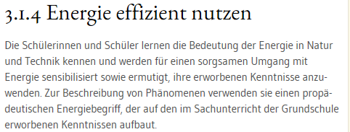
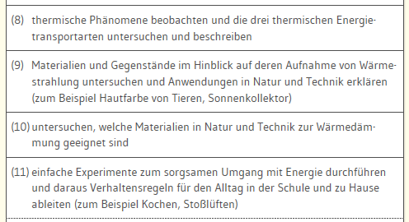
Leitperspektiven (Beispiele aus dem Fachplan BNT G8)

Slide 10
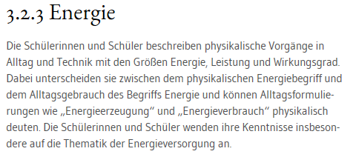
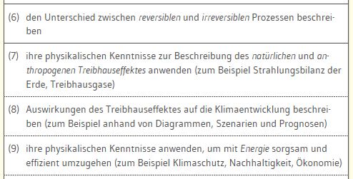
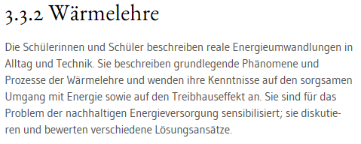
Leitperspektiven (Beispiele aus dem Fachplan Physik G8)
Notes:
Beispiele zur Umsetzung der Leitperspektiven in Fachplänen: Hinweis durch Punktuation / Verschlagwortung und Arbeitspapier Leitperspektiven
Leitperspektive Bildung für nachhaltige Entwicklung (BNE): Ist die in Physik am meisten ausgeprägte Leitperspektive, vor allem im Kontext von Energie und Wärmelehre

Slide 11
Leitperspektiven (Beispiele aus dem Fachplan Physik G8)
Notes:
Beispiele zur Umsetzung der Leitperspektiven in Fachplänen: Hinweis durch Punktuation / Verschlagwortung und Arbeitspapier Leitperspektiven
Leitperspektive Bildung für nachhaltige Entwicklung (BNE): Ist die in Physik am meisten ausgeprägte Leitperspektive, vor allem im Kontext von Energie und Wärmelehre

Slide 12
Aufbau der Bildungspläne
Leit-
perspektiven
Vorwort
Einführung
Fachpläne
Operatoren
Leitgedanken
Prozessbezogene Kompetenzen
Inhaltsbezogene Kompetenzen
Leit-perspektiven
fachübergreifende,
spiralcurriculare Verankerung
Glossar
Notes:
Folie aus Baustein 2: Sollte den KollegInnen bekannt sein, also nur kurze Wiederholung!
Vorwort und Einführung:
In einem Vorwort wird Herr Minister Andreas Stoch MdL auf Anlass und Bedeutung der Bildungsplanreform 2016 eingehen.
Der Orientierung an den Werten der christlich-abendländischen Kultur wird im Rahmen der Bildungsplanreform umfassend Rechnung getragen. Die Reform fußt auf den diesbezüglichen Vorgaben des Grundgesetzes und der Landesverfassung Baden-Württembergs.
Diese übergeordnete Orientierung, der damit einhergehende Bildungs- und Erziehungsauftrag und auch die Leitperspektiven werden im Vorwort und der Einführung des Bildungsplans deutlich herausgestellt werden. Dort sollen auch weitere Themen von übergeordneter Bedeutung benannt werden, beispielsweise Demokratieerziehung, Inklusion, kulturelle Bildung oder Bewegungserziehung.
Fachpläne:
Auf der Ebene der Fachpläne werden Bildungsziele umgesetzt und konkretisiert.
Die neuen Fachpläne werden aus vier Teilen bestehen:
Leitgedanken,
prozessbezogene Kompetenzen,
Standards für inhaltsbezogene Kompetenzen,
Operatoren.
Die neuen Fachpläne werden klar strukturierte Kompetenzbeschreibungen mit Aufschlüsselungen in Teilkompetenzen und einer Verweisstruktur zwischen Einzelkompetenzen enthalten.
Die Leitperspektiven werden im Vorwort, in der Einführung und in den Leitgedanken zu jedem Fach genannt und in den Fachplänen konkret verankert.

Slide 13
Kompetenzbereiche des Fachplans Physik
Prozessbezogene
Kompetenzen
Standards für inhaltsbezogene Kompetenzen
Klasse 7/8
Kursstufe
Klasse 9/10
Phys. Denk- und Arbeitsweisen
Elektrisches Feld
Erkenntnis-gewinnung
Elektro-magnetismus
Magnetisches F.
Optik & Akustik
Kommunikation
Wärmelehre
Elektrodynamik
Energie
Struktur der Materie
Schwingungen
Magnetismus und Elektromagn.
Bewertung
Wellen
Mechanik*:
Kinematik
Dynamik
Erhaltungssätze
Grundgrößen der E-Lehre
Wellenoptik
Quantenphysik
Kinematik
Vertiefendes Themengebiet
Dynamik
Notes:
13
Hier sieht man alle Kompetenzbereiche des BP Physik G8 im Überblick

Slide 14
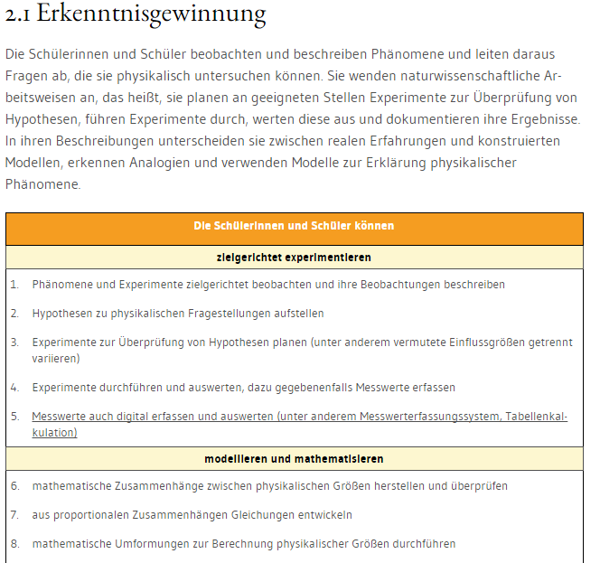
Struktur der Fachpläne (Beispiel: pbK aus Physik – G8)
Kompetenz-
Bereich
Kompetenz-beschreibung
Teilkompetenzen bis MSA / Kl. 9 G8
Teilkompetenzen
Oberstufe G8
Notes:
Hier ein Beispiel aus dem Fachplan Physik (Printversion):
Der Kompetenzbereich „Erkenntnisgewinnung“ stammt aus den prozessbezogenen Kompetenzen des G8-Plans.
Grundsätzlich sind die pbK auf den MSA hin ausgerichtet, d.h. sie sind bis Ende Kl. 9 im G8 zu erreichen. Viele der Formulierungen wurden jedoch so gewählt, dass sie altersgemäß „mitwachsen“, z.B. können die Schülerinnen und Schüler in Klasse 7 bereits erste, einfachere Zusammenhänge zwischen Größen mathematisch herstellen (z.B. bei der Geschwindigkeit), aber in Kl. 10 wird das an komplexeren Beispielen immer noch betrieben (z.B. Zentripetalkraft).
Wenn in den pbK Teilkompetenzen auftreten, die mit einem Sternchen gekennzeichnet sind, bedeutet dies, dass diese TK noch nicht bis Klasse 9 zu erreichen sind, aber bis zum Abitur anzustreben sind (sie gelten also erst ab Kl. 10).

Slide 15
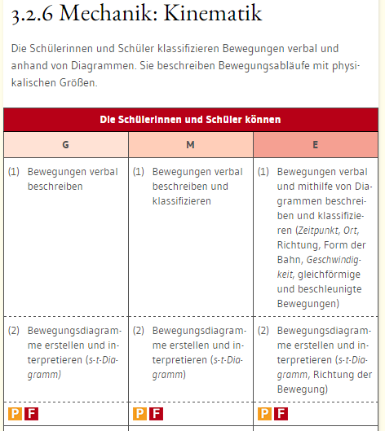
Struktur der Fachpläne (Beispiel: ibK aus Physik – Sek I)
Kompetenz-
Bereich
Kompetenz-beschreibung
Teilkompetenzen
Notes:
Der Sek I-Plan (Printversion – in der Online-Version sind die Verweise nur ikonographisch zu sehen, kein Text dazu):
Hier ein Beispiel aus dem Sek I-Plan, um die Vernetzung zwischen den Schularten zu verdeutlichen: Eine schulartübergreifend zusammen gesetzte BP-Kommission hat einen BP in 3 unterschiedlichen Niveaustufen verfasst.
Man sieht an den 2 Teilkompetenzen, wie eine Niveaudifferenzierung vorgenommen wurde: Es differiert die Anzahl der verpflichtend zu beherrschenden Begriffe, Anteile der Kompetenzformulierungen und die verwendeten Operatoren. Durch die Zuordnung der Operatoren zu den AFB der EPA/KMK wird damit die Durchdringungstiefe der Inhalte konkretisiert.
Die rechte Spalte / E-Spalte entspricht dem gymnasialen Plan. In manchen Fächern unterscheidet sich die E-Spalte etwas vom G8-Plan, weil die Streckung des Plans eine teilweise Anpassung zur Folge hatte oder aber auch teilweise in den verschiedenen Schularten unterschiedliche Anzahlen von Kontingentstunden zur Verfügung stehen. In Physik entspricht die Passung zwischen E-Spalte und G8-Plan jedoch 100%, weil in allen Schularten die gleichen Kontingentstundenzahlen zur Verfügung stehen.

Slide 16
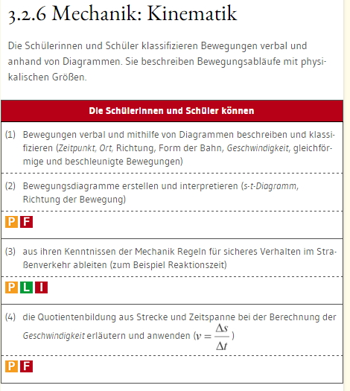
Struktur der Fachpläne (Beispiel: ibK aus Physik – G8)
Kompetenz-
Bereich
Kompetenz-beschreibung
Aktives Schülervokabular
Teilkompetenzen
Notes:
Der entsprechende Abschnitt sieht dann im G8-Plan so aus (In der online-Plattform sind die Verweise interaktiv).
System der Verweise:
[P] Verweis auf prozessbezogene Kompetenz
[I] Verweis auf inhaltsbezogene Kompetenz des gleichen Faches (also hier Physik)
[F] Verweis auf anderes Fach
[L] Verweis auf Leitperspektive
Hinweis: Kursivdruck bedeutet im Physikplan (auch in Mathe), dass die Begriffe aktives Schülervokabular sein sollen, d.h. diese Begriffe sind insbesondere prüfungsrelevant im Abitur

Slide 17
Kompetenzbeschreibungen mit Operatoren
Die Schülerinnen und Schüler können …
Schattenphänomene …
… untersuchen und nennen (G)
… untersuchen und beschreiben (M und E)
Gefahren des elektrischen Stroms …
sowie Maßnahmen zum Schutz beschreiben (G und M)
beschreiben sowie Maßnahmen zum Schutz erklären (E)
…
… Geschwindigkeiten … berechnen (G und M)
… die Quotientenbildung … erläutern und anwenden (E)
Niveau-Differenzierung
Notes:
Fortsetzung: Welche Funktion haben die Operatoren im Bildungsplan?
Die Niveaudifferenzierung zwischen den 3 Niveaus des Sek I-Plans geschah u.a. durch Operatoren aus unterschiedlichen Anforderungsbereichen (s. Beispiele). Operatoren dienen also zur Niveaudifferenzierung, im E-Niveau (und damit im G8-Plan) findet sich z.B. der Operator „erläutern“ und „erklären“ häufiger als in den beiden anderen Niveaus. Dort findet sich z.B. häufiger der Operator „nennen“ oder „beschreiben“.
Durch die Nutzung der Niveaus erfolgt zudem die Konkretisierung der Kompetenzbeschreibung – es werden nicht nur Begriffe genannt, sondern auch das, was die SuS danach damit amchen können sollen.

Slide 18
Kompetenzbeschreibungen mit Operatoren
Bildungsplan 1994:
„Geschwindigkeit bei gleichförmigen Bewegungen, Schallgeschwindigkeit“
Bildungsplan 2004:
„Die Schülerinnen und Schüler können mit grundlegenden Größen umgehen: Geschwindigkeit“
Bildungsplan 2016:
„… Bewegungen verbal und mithilfe von Diagrammen beschreiben und klassifizieren“
„… Bewegungsdiagramme erstellen und interpretieren“
„… die Quotientenbildung aus Strecke und Zeitspanne bei der Berechnung der Geschwindigkeit erläutern und anwenden“
Notes:
Hier sieht man, wie sich ein und derselbe Inhalt in den letzten BP-Reformen geändert hat: Die Konkretisierung erhält der BP 2016 vor allem durch den Einsatz der handlungsleitenden Verben in den Formulierungen der Teilkompetenzen.

Slide 19
Fachdidaktische Akzente des BP 2016 in Physik
Prozessbezogene Kompetenzen (pbK):
Trennung pbK und ibK auf BP-Ebene
Vernetzung pbK und ibK auf Unterrichtsebene
Konsequenter Kompetenzaufbau im Bereich der pbK
Physikalische Denk- und Arbeitsweisen:
typische Vorgehensweisen der Physik zum Thema machen:
Unterscheidung von Beobachtung und Erklärung
prinzipielle Überprüfbarkeit von Aussagen
Modellbildung
SI-Einheitensystem
Alltags- und Fachsprache unterscheiden:
z.B. „Energieverbrauch“ und „Energieerzeugung“
Notes:
Welche fachdidaktischen Akzente enthält der BP 2016 in Physik?
Bei oberflächlichem Betrachten erscheint der BP 2016 einigen Lesern wie eine „Zurücknahme des BP 2004“. Dass dies nicht intendiert ist, sondern der BP 2016 als Weiterentwicklung des BP 2004 betrachtet werden kann, soll im Folgenden an Beispielen aufgezeigt werden:
Wie alle Fächer mussten prozessbezogene und inhaltsbezogene Kompetenzen getrennt im BP ausgewiesen werden. Bei der Umsetzung im Unterricht muss jedoch bedacht werden, dass die pbK nur anhand von ibK erworben werden können. Die konkrete Frage, wie dies geschehen kann, und wie ein konsequenter Kompetenzaufbau gerade im Bereich der pbK stattfinden kann, ist zentraler Teil dieser Fortbildung zum neuen BP Physik.
Der erste Kompetenzbereich der ibK im BP 2016 Physik widmet sich den physikalischen Denk- und Arbeitsweisen. Es ist offensichtlich, dass diese schon immer im Unterricht eine Rolle gespielt haben. Dadurch, dass sich diese jedoch nun im Bereich der ibK wiederfinden, müssen diese Inhalte nicht nur implizit im Unterricht mitschwingen, sondern explizit zum Thema des Unterrichtes gemacht werden, z.B. müssen die SuS an Beispielen beschreiben können, „dass Aussagen in der Physik grundsätzlich überprüfbar sind“ und was das für das Vorgehen beim Forschen bedeutet „(Fragestellung, Hypothese, Experiment, Bestätigung beziehungsweise Widerlegung)“.
Sprachebene im Physikunterricht: Wer Physikunterricht hatte, sollte danach mit Hilfe seiner Physikkenntnisse erklären können, weswegen die Begriffe „Energieverbrauch“ und „Energieerzeugung“ im Alltag zwar berechtigterweise verwendet werden, physikalisch betrachtet jedoch fragwürdig sind. Gleiches gilt auch für andere Begriffe, die alltagssprachlich anders belegt sind als in der Physik wie z.B. der Kraftbegriff etc.

Slide 20
Fachdidaktische Akzente des BP 2016 in Physik
Unterricht nach Analogien:
s. pbK „… Analogien beschreiben und zur Lösung von Problemstellungen nutzen“
z.B. bei Akustik und Optik: Empfänger-Sender-Modell etc.
z.B. in der Elektrizitätslehre: Einsatz von Modellen
Mathematisierung und Formalisierung langsam aufbauen:
Kl. 5/6 BNT: z.B. Dichtebegriff qualitativ als Verhältnis
Kl. 7/8 Physik: z.B. Geschwindigkeit, Lageenergie, Leistung
Kl. 10 Physik: Mechanik – Einführung passender Formalisierung
s. Empfehlungsliste im ZPG-Material
Mechanik – Dynamik:
im Zentrum stehen dynamische Zugänge zum Kraftbegriff
U-Gang über Impuls- oder Geschwindigkeitsänderungen
auch zweidimensionaler Zugang möglich (Wilhelm et al.)
Notes:
SuS müssen Analogien kennen und nutzen können, zudem bieten sich natürlich die bekannten Analogien im Unterrichtsgang von Optik & Akustik sowie im Rahmen der Elektrizitätslehre an. Auch weitere Analogien bleiben natürlich möglich.
Da im BP 2016 explizit Formeln an den Stellen genannt werden, an denen mathematisiert werden MUSS, kann man leicht erkennen, wie die Mathematisierung von ihren Anfängen in Kl. 5/6 BNT (qualitativer Dichtebegriff als Ausdruck des Verhältnisses von Masse und Volumen, auch in Bezug auf Wasser / Auftrieb) über je-desto-Formulierungen und exemplarisch ausgearbeiteten Proportionalitäten in Kl. 7 bis 9 hin zur Kursstufe bzw. der Eingangsstufe Kl. 10 aufbauend betrieben wird. Dabei spielt auch die Unterscheidung von vektoriellen und skalaren Größen eine Rolle.
Bezgl. der Zugänge zur Kraft gibt es unterschiedliche Ansätze, z.B. den im BP 2004 favorisierten Zugang über den Impuls. Dieser ist auch in Zukunft möglich und erwünscht, es wird durch die Formulierungen im BP 2016 aber deutlich gemacht, dass es wesentlich auf den dynamischen Zugang zum Kraftbegriff ankommt – dieser kann über eine frühe Impulseinführung in Kl. 7 geschehen, es gibt aber auch andere Konzepte. Nicht intendiert ist die Einführung des Kraftbegriffes ausschließlich über die Statik.

Slide 21
Fragen und Irrtümer rund um den BP 2016
Sind die pbK eigentlich genauso verbindlich wie die ibK?
Gibt es eine Zuweisung der pbK zu Standardstufen?
Kann man die 3 Niveaustufen zur Differenzierung (z.B. für Kompetenzraster) im G8 verwenden?
Muss man alle Kompetenzbereiche der ibK unterrichten oder gibt es Wahlmöglichkeiten?
Muss man die Reihenfolge der Kompetenzbereiche der ibK im Unterricht einhalten?
Müssen die Schulen auch in Zukunft ein schuleigenes Fachcurriculum für den neuen BP erstellen?
Notes:
Antwortskizzen zu den Fragen:
Ja, allerdings sind sie auf andere Stufen hin bezogen als die ibK
Nein – die Standardstufen gelten nur für die ibK. PbK ohne Unterstreichung gelten von Kl. 7 bis 9, d.h. sie sollen am Ende von Klasse 9 erworben sein; pbK mit Unterstreichung gelten ab Kl. 10, d.h. sie sollen mit dem Abitur erworben sein – selbstverständlich werden die pbK, die bis Kl. 9 erworben werden, auch in der Kursstufe gepflegt
Nein, denn am Gymnasium wird bisher kein zieldifferenter Unterricht angestrebt (wie an der GMS)
Es gibt keine Wahlmöglichkeiten, alles muss unterrichtet werden. Allerdings gibt es in der Kursstufe die vertiefenden Themengebiete, die nach dem schriftlichen Abitur zu unterrichten sind. Dort besteht eine Wahlmöglichkeit innerhalb des Bereichs.
Nein, die Reihenfolge gibt nicht die Unterrichtsreihenfolge wieder!
Die Schulen müssen ein Curriculum vorweisen, sie können dabei aber auch auf eines zurück greifen, welches z.B. das LS oder die ZPG zur Verfügung gestellt hat.

Slide 22
Implementierung - Inkrafttreten
 | Bildungsplan Grundschule | Gemeinsamer Bildungsplan Sekundarstufe I |  |  | Bildungsplan Gymnasium
Schuljahr | Klassen Grundschule | Klassen Werkrealschule | Klassen Realschule | Klassen Gemeinschafts-schule | Klassen Gymnasium (G8)
2016/2017 | 1 und 2 | 5 und 6 | 5 und 6 | 5 und 6 | 5 und 6
2017/2018 | 3 | 7 | 7 | 7 | 7
2018/2019 | 4 | 8 | 8 | 8 | 8
2019/2020 |  | 9 | 9 | 9 | 9
2020/2021 |  | 10 | 10 | 10 | 10
2021/2022 |  |  |  | 11 | 11
2022/2023 |  |  |  | 12 | 12
2023/2024 |  |  |  | 13
Notes:
Folie aus Baustein 2: Sollte den KollegInnen bekannt sein, also nur kurze Wiederholung!
Zeitraster der Einführung/Gesamtüberblick:
Im Schuljahr 2016/2017 wird in den Klassen 1 und 2 der Grundschule sowie in den Klassen 5 und 6 der allgemein bildenden weiterführenden Schulen der neue Bildungsplan in Kraft treten.
Der Bildungsplan wird dann in den folgenden Jahren kontinuierlich „hochwachsen“, bis er sich im Schuljahr 2023/2024 über alle Klassenstufen erstreckt.
BNT wird erstmals in Kl. 5 und 6 im SJ 2016/17 unterrichtet werden. Demnach haben diejenigen Schülerinnen und Schüler, die im SJ 2015/16 die 5. Klasse besuchen, einen Systemwechsel von den beiden Fächern Naturphänomene und Biologie in Klasse 5 zu BNT in Klasse 6.
Das Fach Physik setzt dann im SJ 2017/18 in Klasse 7 ein.

Slide 23
Implementierung – Curricula-Entwicklung
Landesinstitut (LS) – Bildungsplankommission:
Beispielcurricula von Kl. 5 bis 12
Kl. 5/6 BNT am Ende von SJ 20151/16 – zwei strukturelle Alternativen
Kl. 7/8 Physik am Ende von SJ 2015/16 – zwei inhaltlich-fachdidaktische Alternativen
Kl. 9/10 am Ende von SJ 2016/17 – zwei inhaltlich-fachdidaktische Alternativen
Jahrgangsstufe 1&2 am Ende von SJ 2017/18
ZPG Physik IV:
Jahresverteilung für Kl. 7 und 8 – liegt jetzt vor
Jahrverteilung für höhere Klassen: bisher kein Auftrag

Slide 24
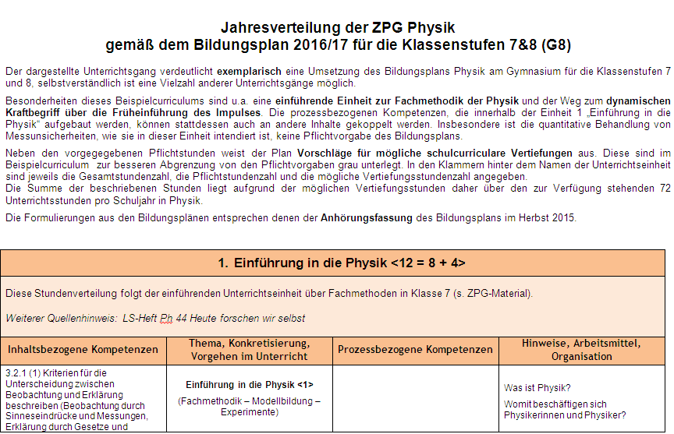
Implementierung – Curricula-Entwicklung

Slide 25
Herzlichen Dank für Ihre Aufmerksamkeit
Weitere Informationen zur Bildungsplanreform:
www.kultusportal-bw.de
www.bildungsplaene-bw.de

